Slide 1
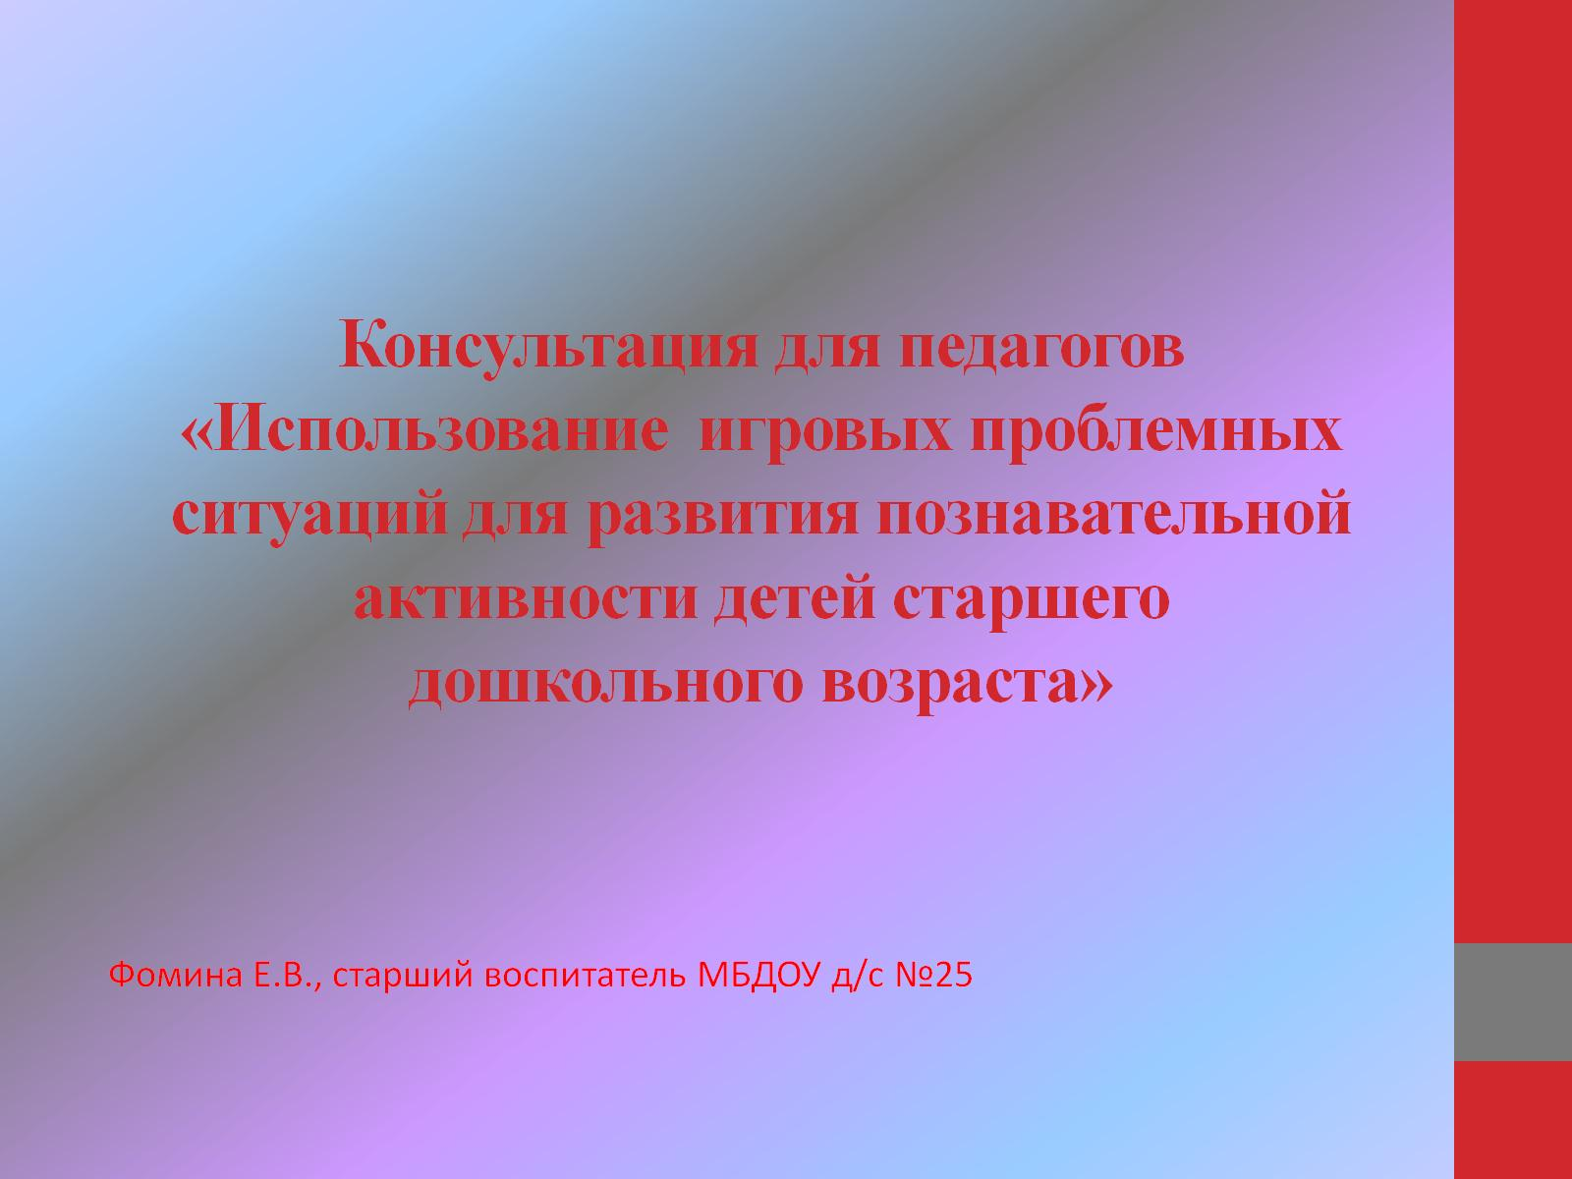
Консультация для педагогов «Использование игровых проблемных ситуаций для развития познавательной активности детей старшего дошкольного возраста»

Slide 2
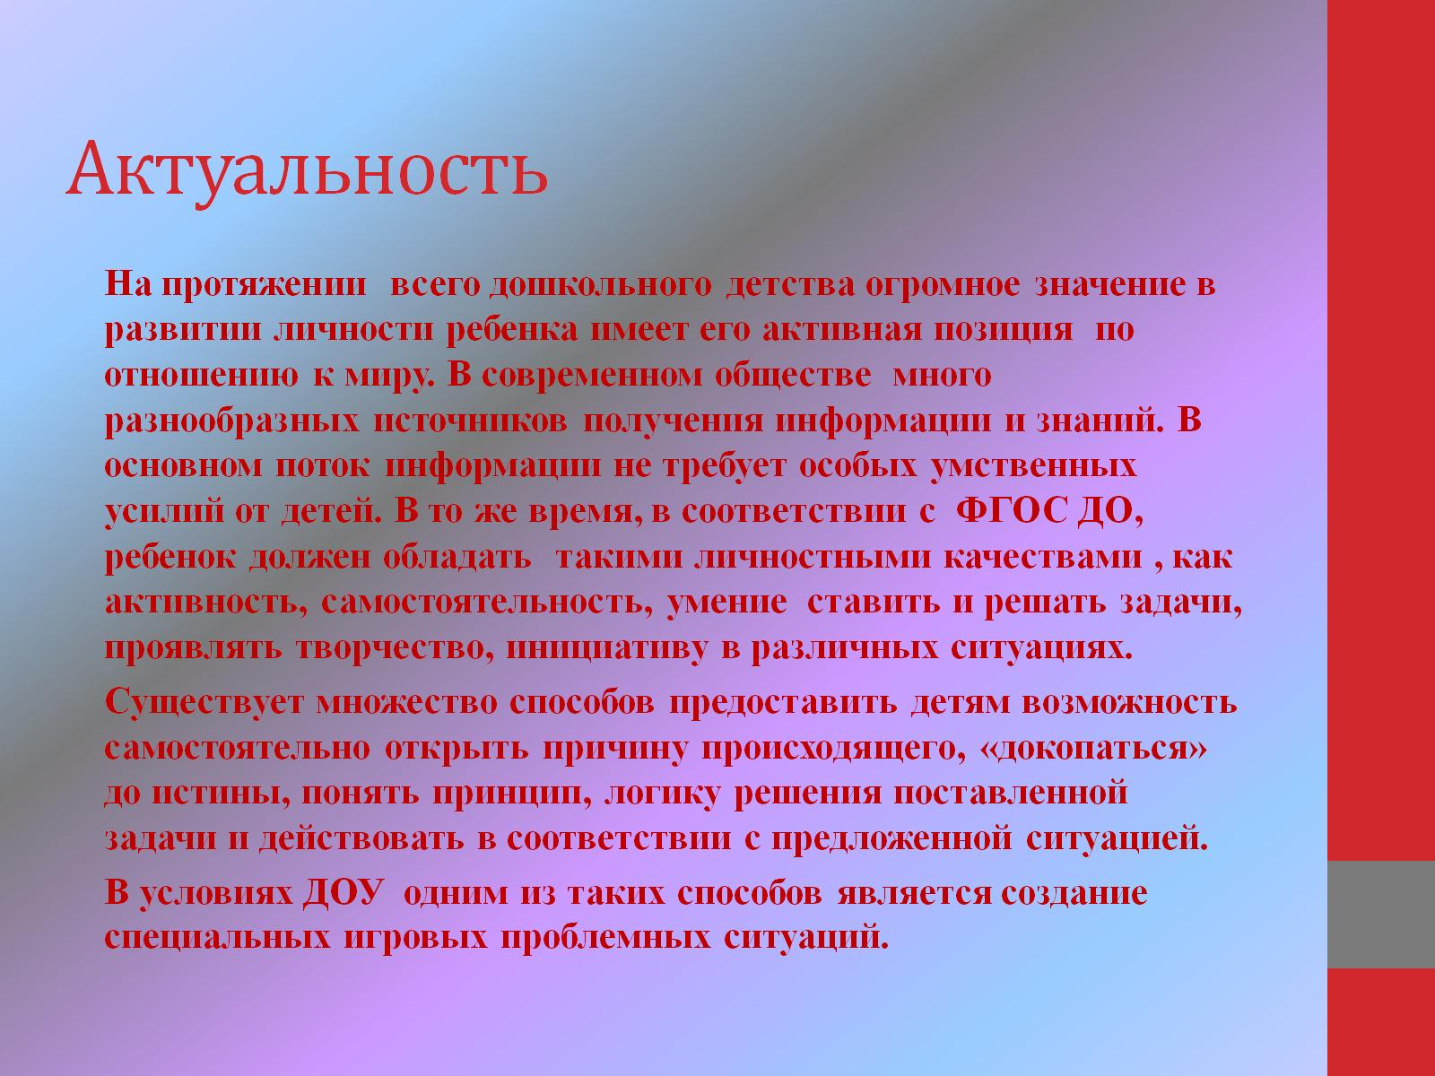
Актуальность

Slide 3


Slide 4

Положительные моменты использования проблемных ситуаций

Slide 5
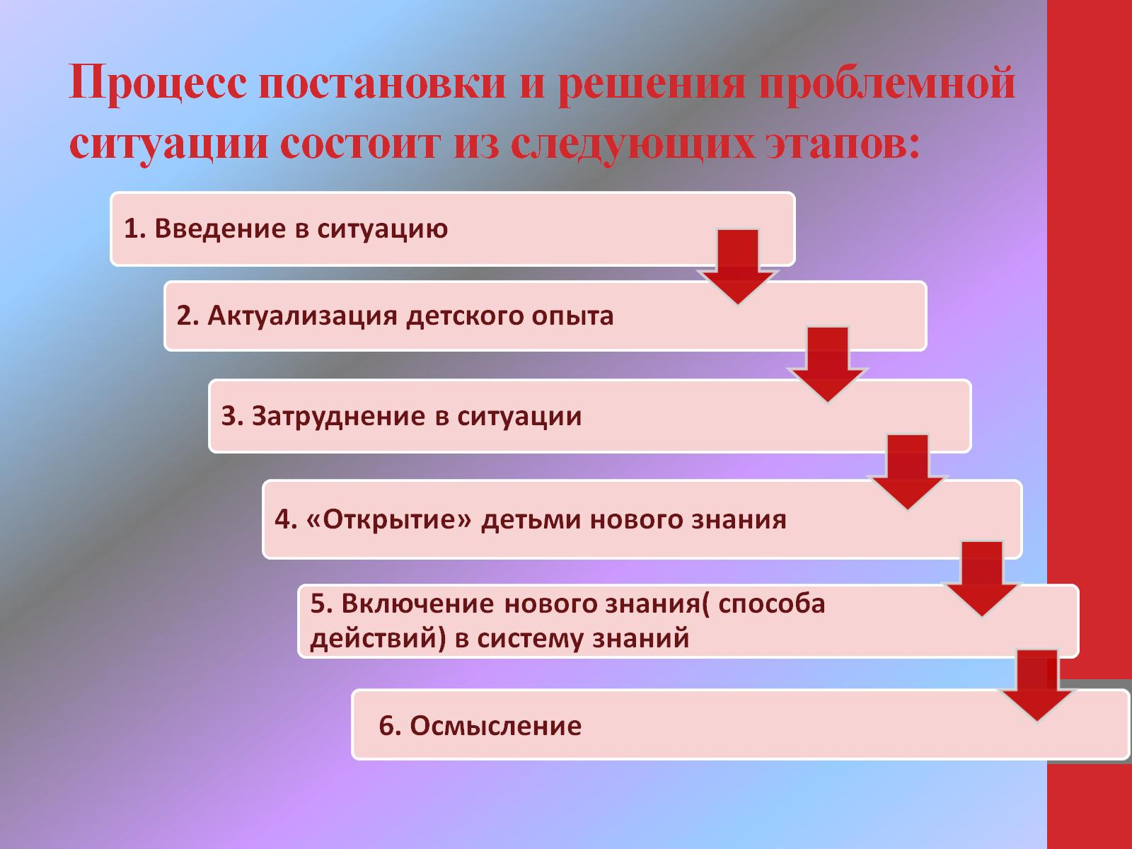
Процесс постановки и решения проблемной ситуации состоит из следующих этапов:

Slide 6
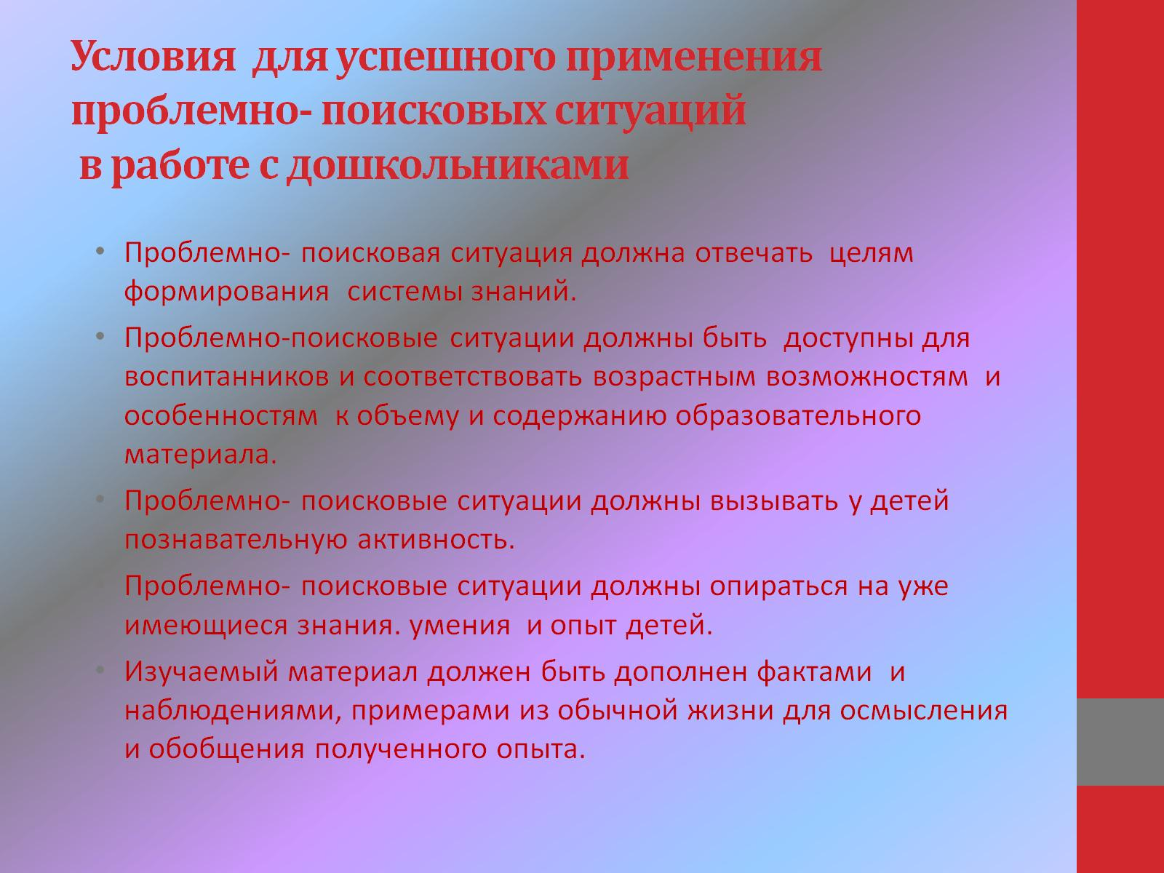
Условия для успешного применения проблемно- поисковых ситуаций в работе с дошкольниками

Slide 7


